Slide 1
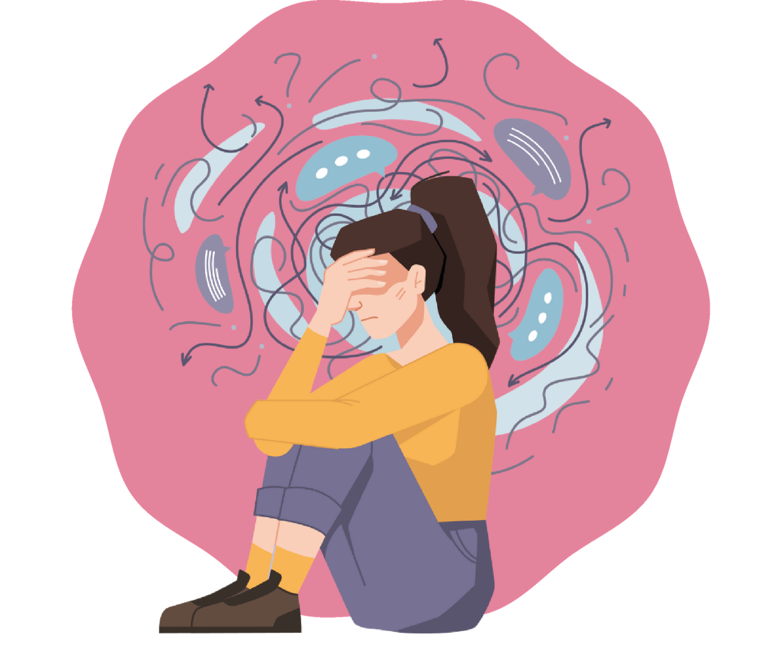
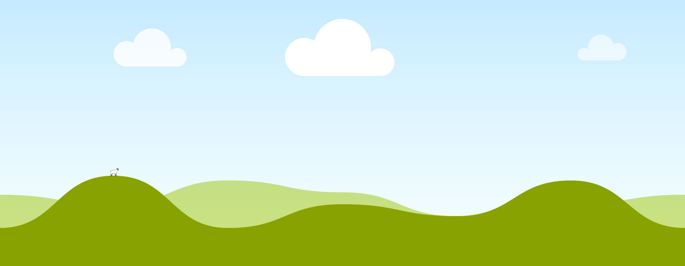
Modulo 2
Stress e strategie per affrontarlo
Scuola secondaria di primo grado

Slide 2
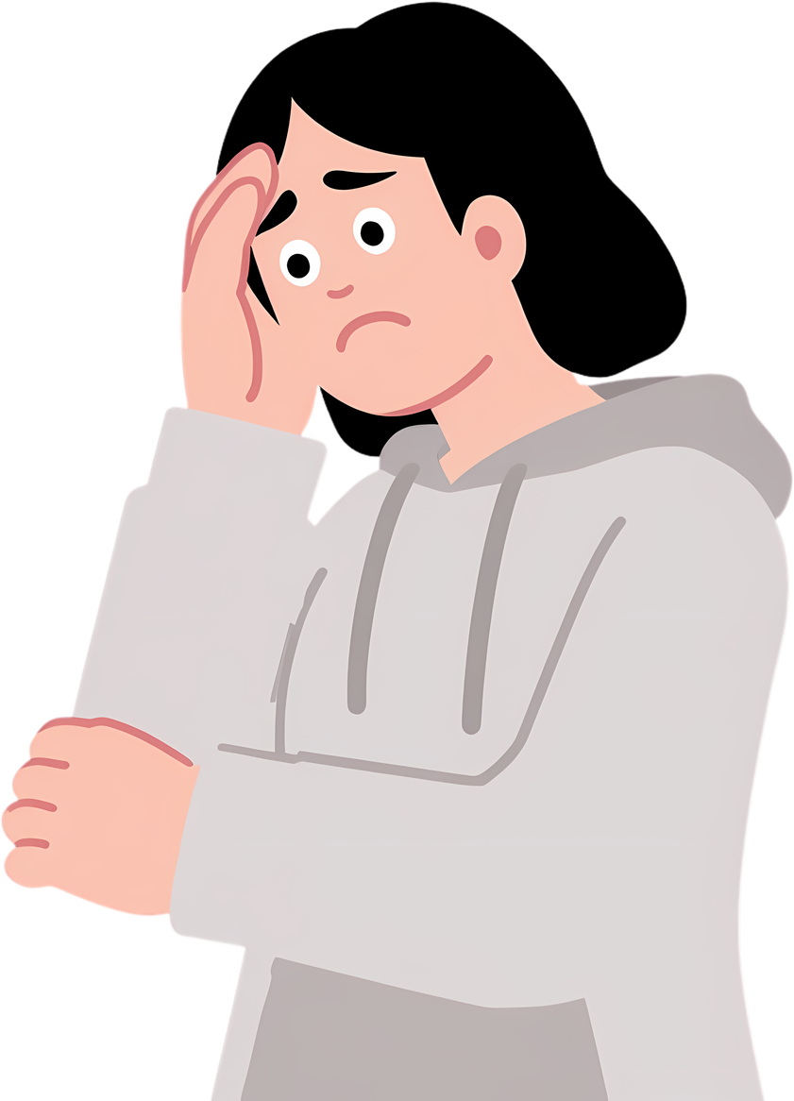
Perché parliamo di questo modulo?
Perché tutti – davvero tutti – provano stress.
Verifiche, compiti, orari.
Amicizie, discussioni, aspettative.
Notifiche, social network, pressione sociale.
Lo stress non è qualcosa di “negativo”… è qualcosa di umano.
La cosa più importante è capirlo per poterlo gestire.

Slide 3
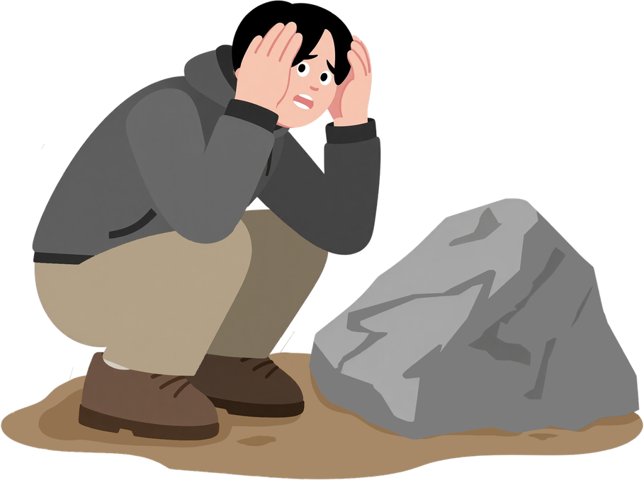

Che cos’è davvero lo stress?
Lo stress è il modo in cui il tuo corpo e la tua mente reagiscono quando percepiscono pressione o una sfida.
A volte ti aiuta (ti attiva)
A volte ti sopraffà (ti blocca).
Il tuo corpo non distingue tra:
  un esame
  una discussione
  troppi compiti
  un messaggio che ti preoccupa
  oppure… un orso arrabbiato che ti attacca
Capiremo come funziona lo stress, perché nasce e cosa puoi fare per affrontarlo.

Slide 4
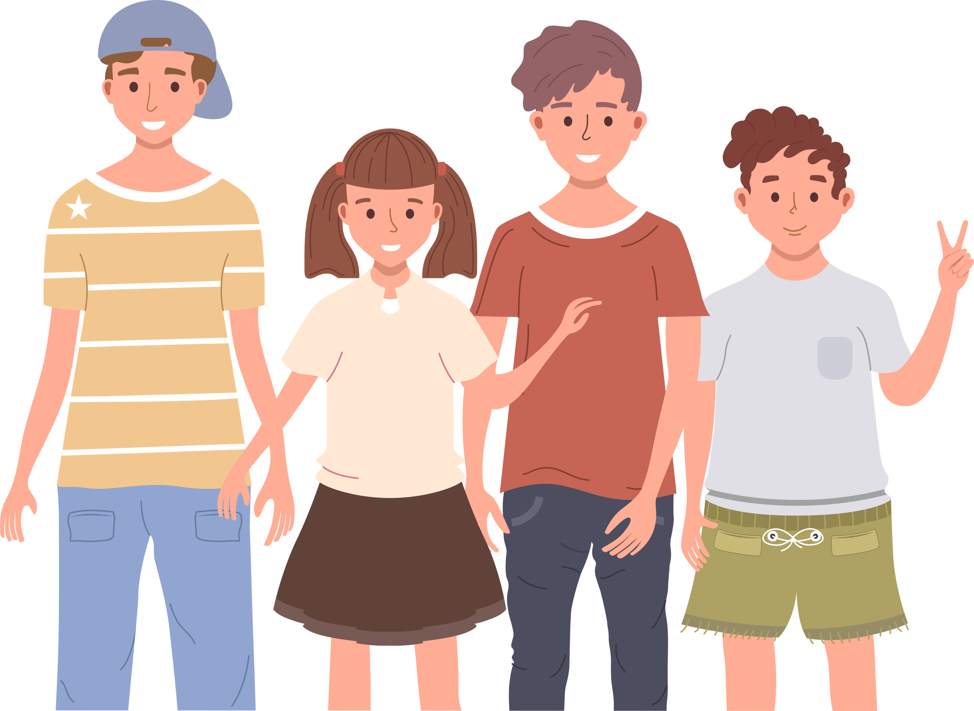
Cose importanti prima di iniziare
01
Rispetto
02
Condividiamo solo ciò che vogliamo condividere
03
Parliamo di esperienze generali
04
Non esistono risposte “sbagliate”
05
Tutti partecipano per quanto possibile

Slide 5
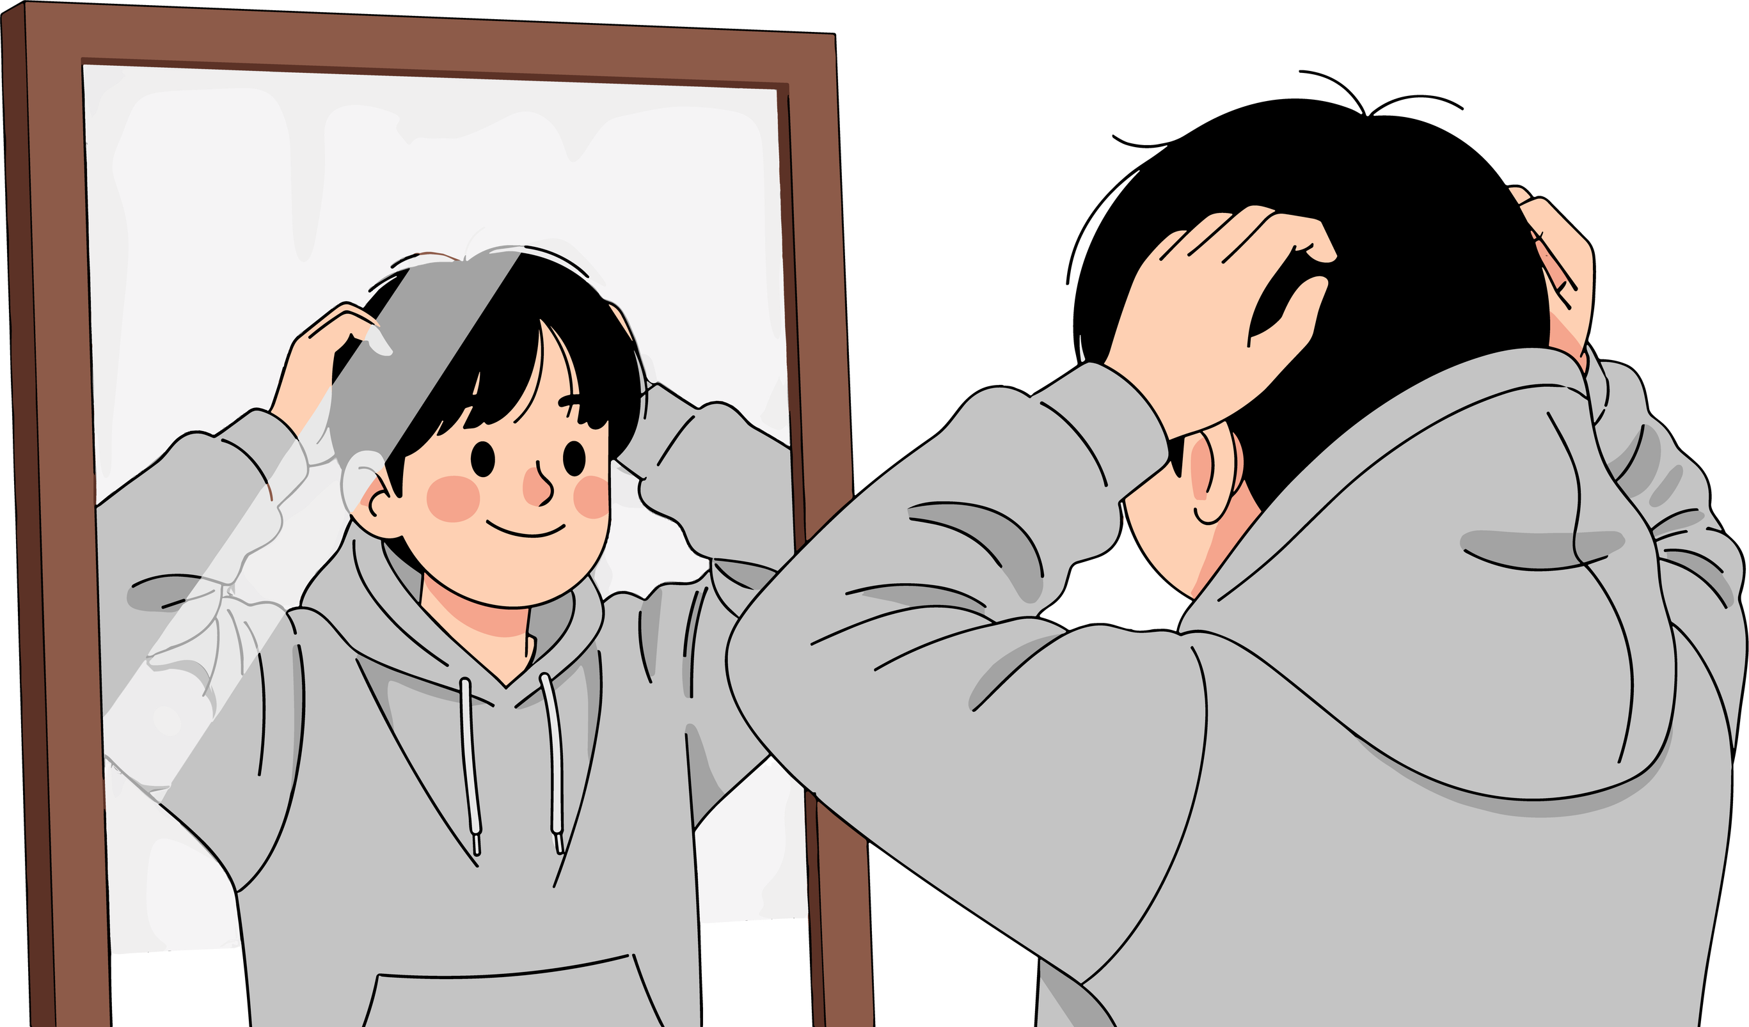
Cosa faremo in questo modulo?
01
Capire come funziona il tuo corpo quando prova stress
02
Riconoscere quali cose ti attivano di più
03
Imparare strumenti rapidi per calmarti
04
Imparare a riempire il tuo “serbatoio” emotivo
05
Sviluppare strategie personali contro lo stress
06
Partecipare a giochi, dinamiche e brevi riflessioni

Slide 6
Giorno 1: Riconoscere lo stress e i suoi segnali
Attività 1.1
Introduzione e prima attivazione
“Quando penso allo stress…”

Slide 7
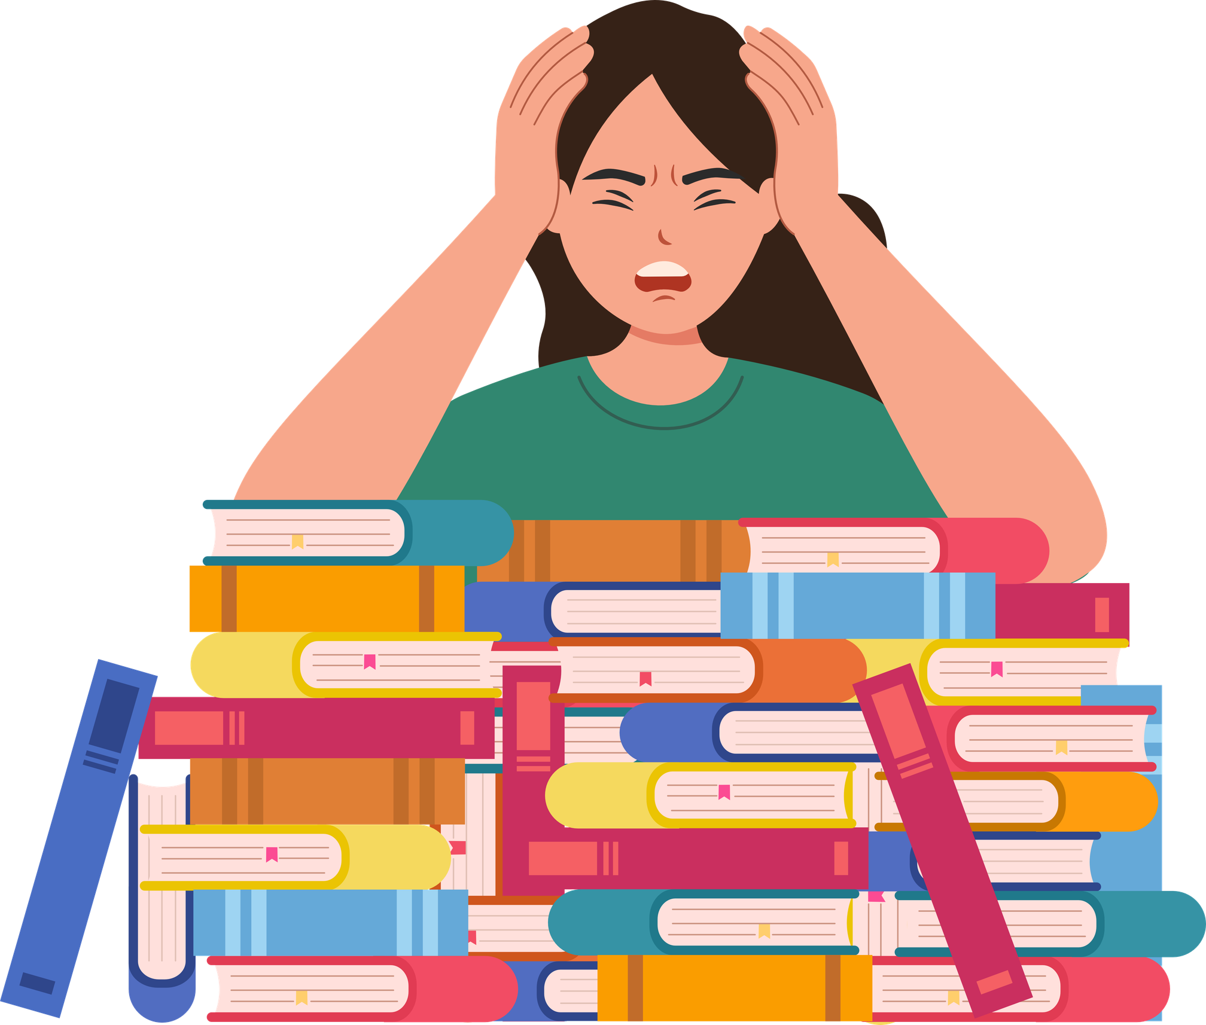
Materiali
  Sedie in cerchio
  Lavagna (opzionale)
Cosa faremo?
  Parleremo di ciò che ci viene in mente quando sentiamo la parola stress.

Slide 8
“Quando penso allo stress, penso a…”
  Pressione
  Stanchezza
  Verifiche
  Rumore
  Blocco
  Tensione
  Non riuscire a finire in tempo
Ricorda:
  Non parlare di casi personali concreti
  Condividere solo singole parole, emozioni o immagini
  Si può anche passare il turno se non si vuole parlare
  Le parole più frequenti possono essere annotate alla lavagna (opzionale)
Non esistono risposte giuste o sbagliate.
La cosa più importante è condividere e riflettere insieme.

Slide 9
Attività 1.2
Scala dello stress 1–10

Slide 10
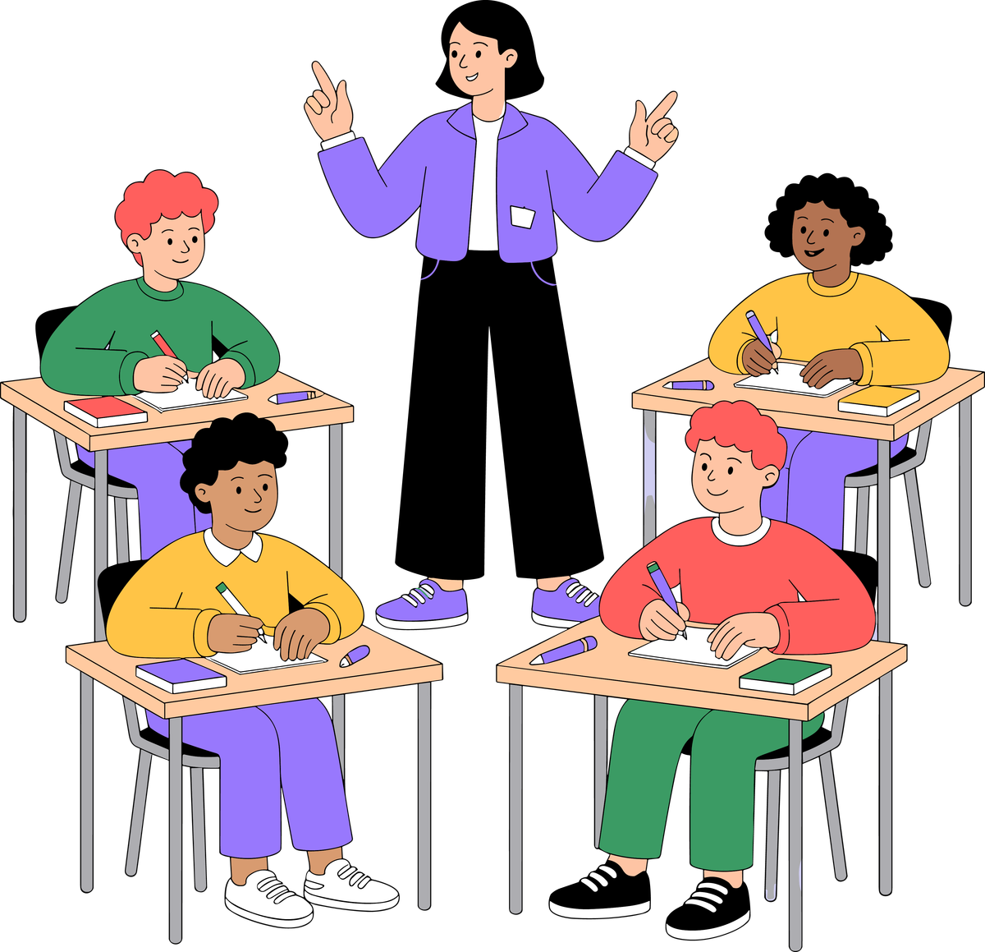
Materiali
  Aula disposta in cerchio, senza materiale aggiuntivo
Cosa faremo?
  Ci prendiamo un momento per riconoscere il nostro livello di stress attuale.

Slide 11
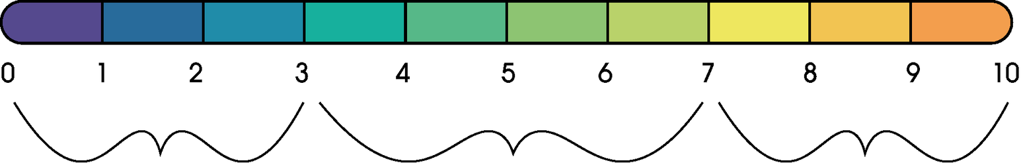
Da 1 a 10: quanto mi sento stressato/a in questo momento?
Mostriamo il numero con le dita per 2–3 secondi.
I singoli numeri non vengono commentati e i motivi non vengono spiegati.
Calmo
Un po’ teso/a, attivato/a
Molto teso/a, preoccupato/a o bloccato/a
Non è una competizione né una valutazione.
La scala serve per osservare come sta il gruppo prima di continuare con il workshop.

Slide 12
Attività 1.3
Che cos’è lo stress? + storia “Il cuore del cacciatore”

Slide 13
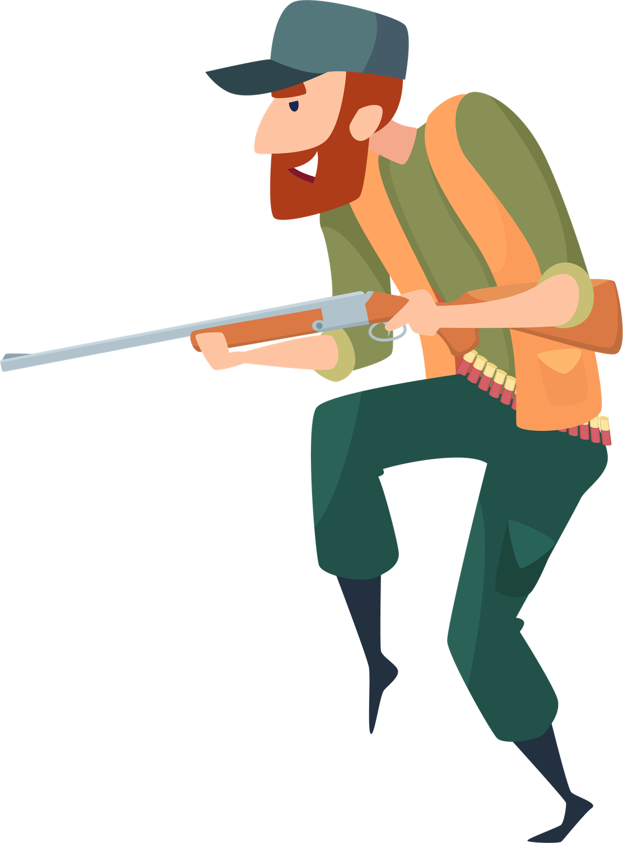
Materiali
  Lavagna o flipchart
  Copia stampata o digitale del testo “Il cuore del cacciatore”
Cosa faremo?
  Parleremo di che cos’è lo stress e di come il corpo reagisce a una minaccia.
  Ascolteremo la storia del cacciatore per comprendere la reazione fisiologica allo stress.

Slide 14

Che cos’è lo stress?
Lo stress è la reazione del corpo e del cervello a qualcosa che viene interpretato come una minaccia, una pressione o una sfida.
01
Lo stress è normale e necessario.
Aiuta a reagire, a concentrarsi, a muoversi e a dare il meglio.
02
Il corpo valuta continuamente le situazioni.
Decide se qualcosa è:
  sicuro
  neutro
  oppure una possibile minaccia
03
Il cervello non distingue sempre bene tra minacce reali e simboliche
Esempi:
  un esame
  una discussione
  un messaggio che ti preoccupa
  un rumore forte
Queste possono attivare le stesse reti neuronali di un pericolo reale
04
Differenza tra eustress e distress
  Eustress: attivazione utile, concentrazione, energia
  Distress: sovraccarico, blocco, esaurimento

Slide 15
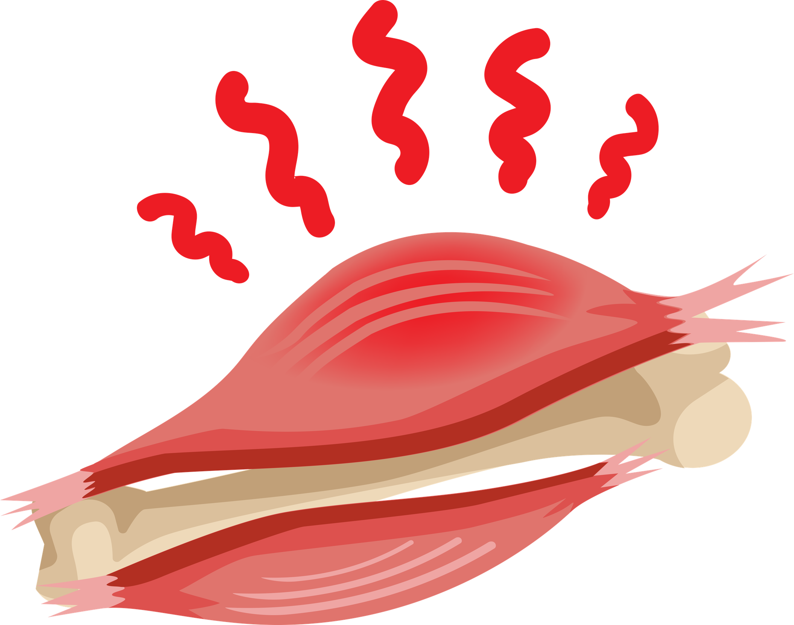
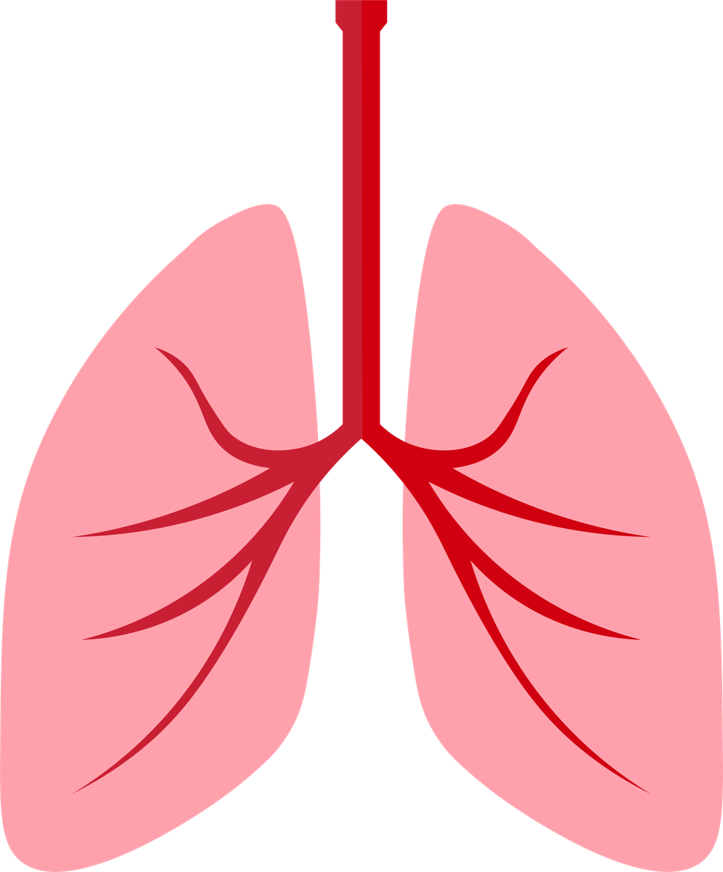
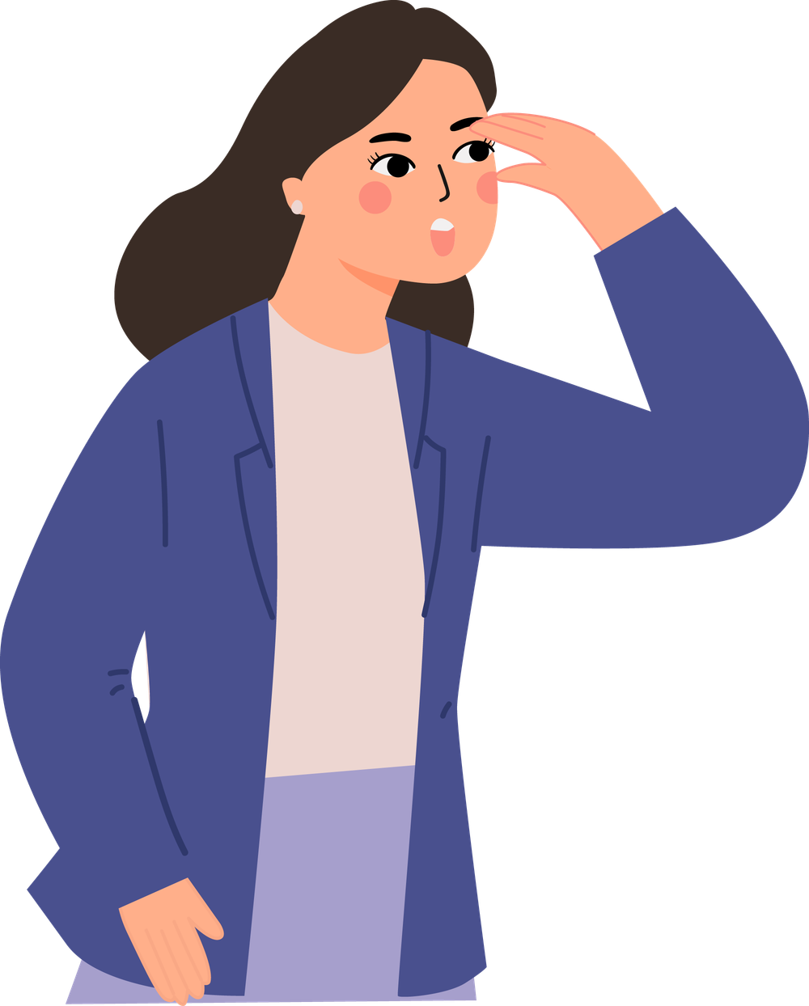
Storia “Il cuore del cacciatore”
Ci mostra come il corpo entra in modalità di sopravvivenza, come accadeva un tempo durante l’incontro con un predatore, e come poi ha bisogno di tempo per tornare alla calma.
Il cuore batte più velocemente
I muscoli si tendono
La digestione rallenta
Adrenalina e cortisolo vengono rilasciati
La vigilanza aumenta
La respirazione accelera
Cervello
Segnale
Corpo
Attivazione

Slide 16

Storia “Il cuore del cacciatore”
Storia “Il cuore del cacciatore”
Il cuore del cacciatore batte con forza. Il suo cervello e i suoi sensi lavorano alla massima velocità per anticipare il piano del suo nemico. Nota ogni minimo movimento del nemico grazie ai suoi sensi acuti. I suoi muscoli ricevono il massimo flusso sanguigno; tutti gli organi non essenziali per la sopravvivenza sono in uno stato di riposo. Il livello di zucchero nel sangue aumenta per permettere la massima prestazione muscolare.
La coagulazione del sangue è attivata, affinché in caso di ferita non perda troppo sangue. Per questo il flusso sanguigno nelle mani e nei piedi è ridotto: le mani, con cui tiene la lancia, sono fredde. Non è sicuro se combattere o fuggire; l’orso potrebbe ucciderlo con un solo colpo. Ma l’inverno è lungo e lui e la sua famiglia hanno urgente bisogno di carne e di un riparo caldo. Rischia tutto e conficca la lancia con la massima forza nel petto dell’orso.

Slide 17
Storia “Il cuore del cacciatore”
Si sente un ruggito potente, e con un grido il cacciatore si lancia sull’orso e gli conficca il coltello nel petto. Sente il respiro dell’orso e l’odore del suo sudore. Un dolore bruciante attraversa il suo corpo, mentre gli artigli dell’orso gli lacerano la schiena. L’orso lo solleva senza sforzo in aria, e il cacciatore si prepara a sferrare il colpo finale. Ma la lancia e il coltello hanno fatto il loro lavoro; con un gemito l’orso cade e crolla a terra. Il combattimento è finito.
Di ritorno al sicuro nella grotta, il cacciatore racconta alla sua famiglia del pericoloso combattimento, e solo allora inizia a sentire il dolore delle molte ferite che l’orso gli ha inflitto. Ma il suo sistema immunitario lavora al massimo, e in pochi giorni le ferite si sono chiuse. Poco dopo il combattimento il suo cuore torna alla normalità, la pressione sanguigna si abbassa e una profonda sensazione di rilassamento lo attraversa.
Ricorda:
Lo stress è una reazione normale, in alcune situazioni utile e in altre difficile. Capirlo ci aiuta a riconoscerlo e a gestirlo meglio.

Slide 18
Attività 1.4
Gioco “Il peso dello stress”

Slide 19
Materiali
  Piccole bottiglie d’acqua (500 ml) o pesi leggeri (uno per studente)
  Spazio sufficiente per tenere il braccio disteso senza urtare gli altri
Non abbiamo bisogno di forza…
Osserviamo cosa succede quando teniamo qualcosa per troppo tempo.
Cosa faremo?
  Svolgeremo un piccolo esperimento per capire come funziona lo stress nel nostro corpo.

Slide 20
Con questa attività impareremo:
01
Capire che lo stress non dipende solo da quanto è forte qualcosa, ma anche da quanto a lungo lo teniamo.
02
Percepire nel corpo l’idea del “peso emotivo”.
03
Collegare ciò che sentiamo a ciò che abbiamo imparato sullo stress.
04
Imparare l’importanza di lasciare andare, riposarsi e chiedere aiuto.

Slide 21
È cambiato qualcosa da quando abbiamo iniziato?
L’oggetto è ora più pesante di prima?
In realtà…
Il peso è lo stesso.
Ciò che cambia è il tempo in cui lo teniamo..
Con lo stress succede la stessa cosa. A volte non è qualcosa di grande.
Può essere qualcosa di piccolo, ma se lo teniamo per tutto il giorno nella testa…
diventa molto pesante.

Slide 22
Nella vita è simile:
Quando lasciamo andare, ci riposiamo, chiediamo aiuto o cambiamo strategia, il nostro corpo può alleggerirsi.
Non importa quanto sei forte.
Se non lasci mai il peso, il braccio si affatica.
Come vi accorgete di portare troppo peso?
Quali segnali vi dà il vostro
corpo?

Slide 23
Attività 1.5
“Tempi moderni” — stress continuo e come ci influenza

Slide 24

Materiali
  Brevi video dal film “Tempi moderni”
  Proiettore o schermo
Cosa faremo?
  Guarderemo scene della vita moderna per riconoscere situazioni che generano stress continuo:
    Multitasking
    Pressione del tempo
    Rumore
    Interruzioni
    Uso degli schermi
    Sovraccarico di stimoli
  Successivamente discuteremo quali di questi elementi sono simili alla nostra vita quotidiana.
Oggi lo stress non appare sempre in brevi “picchi” come prima.
A volte rimane attivo per molte ore, rendendo più difficile rilassarsi.

Slide 25


Slide 26
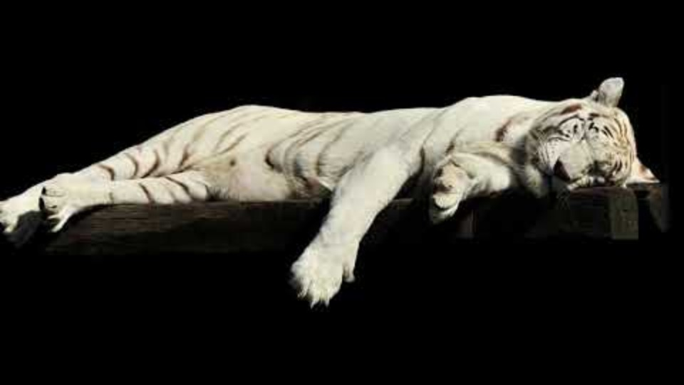

Slide 27
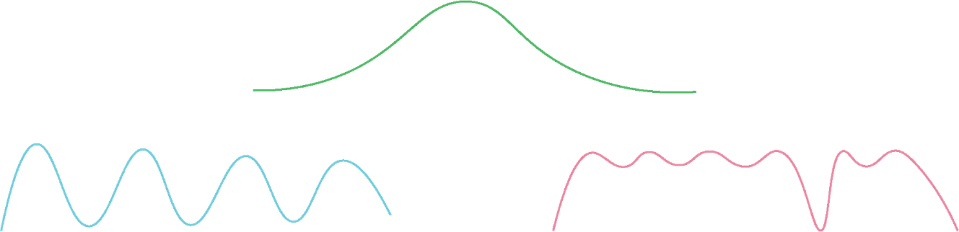
Modello a dente di sega
Lo stress sano sale e scende come un dente di sega.
Svolgo il compito
Mi attivo
Mi rilasso
Quando però non ci sono pause, lo stress rimane tutto il tempo a un livello alto.
Linea ondulata che sale e scende (stress sano).
Linea che sale e rimane in alto (stress continuo).

Slide 28
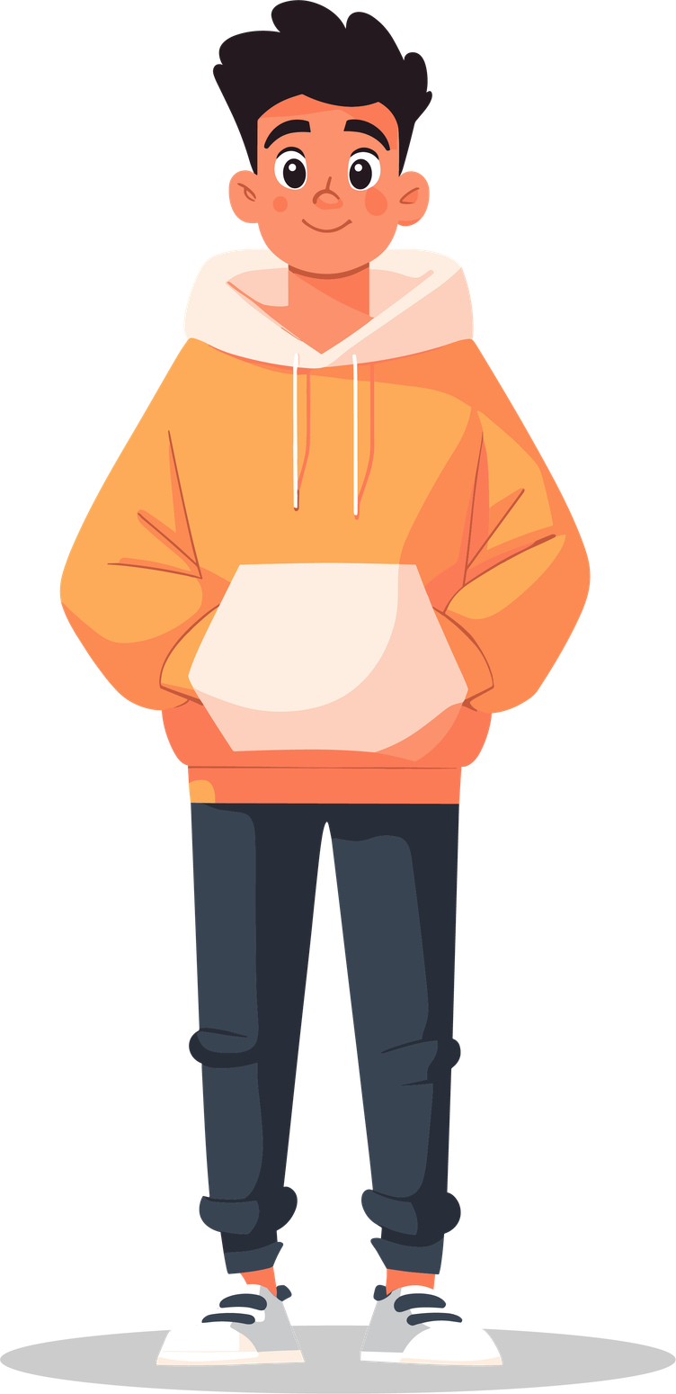
Quali situazioni quotidiane pensate che generino questo stress continuo negli adolescenti?
Qual è la differenza tra lo stress del cacciatore e lo stress moderno?
Quali segnali vi indicano che il vostro stress non diminuisce?
Ricorda:
Il problema non è attivarsi…
Il problema è non riuscire più a uscire da questo stato.

Slide 29
Attività 1.6
Cosa provoca stress in me? — Carte Metaplan

Slide 30
Materiali
  Carte o post-it
  Pennarelli
  Lavagna o parete per attaccarli
Cosa faremo?
  Identificheremo situazioni generali che causano stress nella vita quotidiana.
  Ogni studente scriverà due carte, un’idea per carta.
  Successivamente le organizzeremo in diverse categorie.
Verifiche
Social network

Slide 31
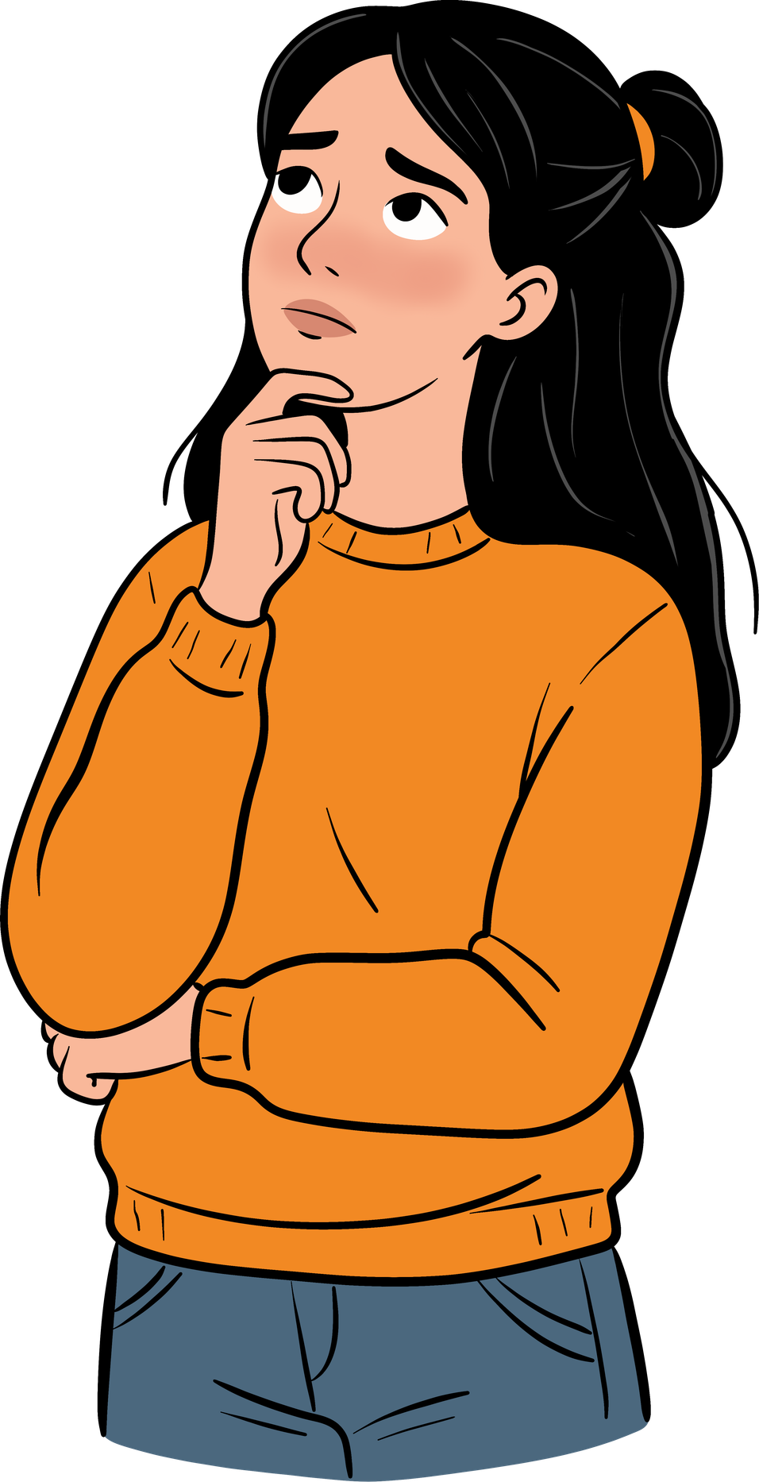
Esempi per la categorizzazione
Accademico
Sociale
Famiglia
Personale
  Sentire pressione per ottenere buoni voti
  Molti compiti o lavori accumulati
  Fare una presentazione davanti a tutta la classe
  Pensare di non superare un esame
  Litigare con amici
  Sentirsi fuori posto in un gruppo
  Avere paura di essere presi in giro o giudicati
  Cambiare gruppo di amici
  Problemi con voci o pettegolezzi
  Litigi a casa
  Genitori con aspettative elevate sui voti
  Mancanza di comunicazione in famiglia
  Cambiamenti familiari (separazione, trasloco, ecc.)
  Bassa autostima
  Dubbi su chi si è o su chi si vuole essere
  Paura di commettere errori
  Pensare troppo a ciò che pensano gli altri

Slide 32
Esempi per la categorizzazione
Digitale
Fisico e salute
Autoesigenza / Perfezionismo
  Confrontarsi con gli altri sui social
  Sentire pressione per ottenere molti “like”
  Ricevere commenti negativi online
  Controllare continuamente il telefono
  Cambiamenti fisici durante l’adolescenza
  Dormire troppo poco
  Stanchezza accumulata
  Mal di testa o mal di pancia dovuti al nervosismo
  Poco riposo o troppe attività
  Pensare che tutto debba essere perfetto
  Sentire che non è mai abbastanza
  Essere molto frustrati quando qualcosa non va bene
  Confrontarsi continuamente con gli altri

Slide 33
Quali categorie di stress sono emerse più frequentemente?
Pensate che gli studenti di altre classi avrebbero carte simili?
Quali situazioni pensate possano essere gestite con strategie semplici?
Ricorda:
Molti fattori di stress sono condivisi all’interno del gruppo.
Questo ci aiuta a capire che non siamo soli e che lo stress può avere molte forme.

Slide 34
Attività 1.7
“Reazioni allo stress” — Come reagiscono il mio corpo, le mie emozioni e il mio comportamento

Slide 35
Materiali
  Lavagna o flipchart, divisa in tre colonne
  Corpo – Emozioni – Pensieri/Comportamento
Cosa faremo?
  Faremo un brainstorming su come reagiscono corpo e mente quando siamo stressati.
  Annoteremo esempi del gruppo in ogni colonna.

Slide 36
Quando qualcuno è stressato (non necessariamente voi), cosa succede spesso?
Corpo
Emozioni
Pensieri / Comportamento
  Tensione nel collo o nelle spalle
  Mal di stomaco
  Respirazione accelerata
  Mani fredde
  Sudorazione
  Irritabilità
  Nervosismo
  Frustrazione
  Sensazione di blocco
  Sovraccarico
  Paura di fallire
  “Non ce la faccio”
  Difficoltà a concentrarsi
  Rimuginare continuamente
  Evitare i compiti
  Reagire in modo impulsivo
  Procrastinare

Slide 37
Quali segnali fisici pensate compaiano per primi quando qualcuno è stressato?
Quali comportamenti mostrano spesso che lo stress sta aumentando?
Quale di questi tre livelli (corpo, emozioni, comportamento) vi risulta più difficile da gestire?
Ricorda:
Lo stress può manifestarsi nel corpo, nelle emozioni o nei pensieri.
Imparare a riconoscerlo è il primo passo per poterlo gestire.

Slide 38
Attività 1.8
Contro-programmi — la forza dei pensieri + allenamento del muscolo del sorriso

Slide 39
Materiali
  Nessuno (solo uno spazio tranquillo)
Cosa faremo?
  Impareremo due tecniche rapide che aiutano a ridurre l’attivazione del corpo quando siamo stressati.

Slide 40
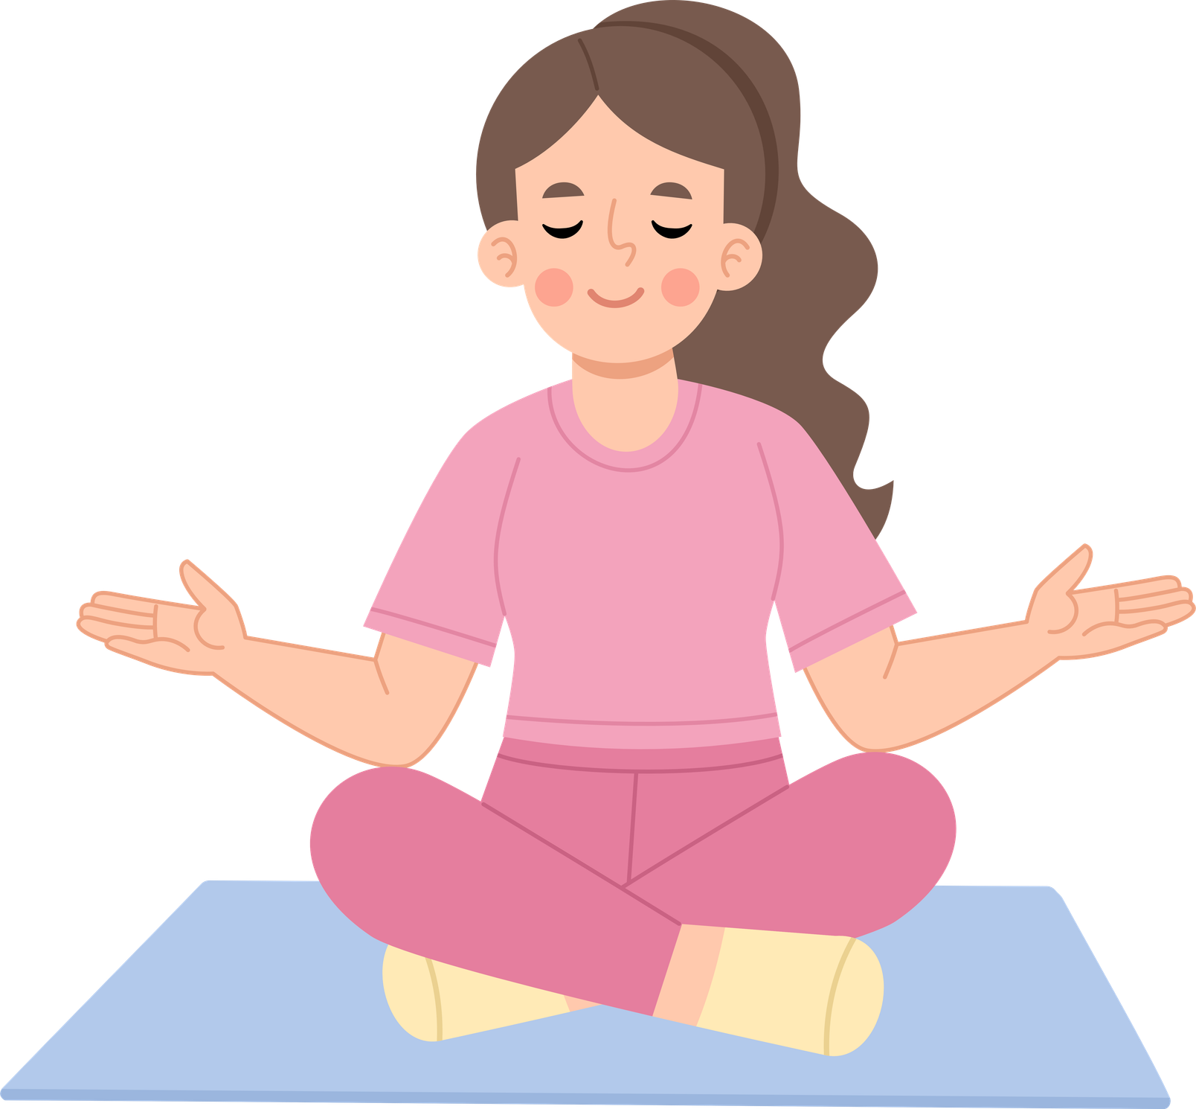
La forza dei pensieri
Immagina qualcosa che ti dà calma: un luogo, un ricordo, una sensazione.
Cosa è cambiato nel tuo corpo?
La respirazione? La tensione? La postura?
I pensieri possono attivare o calmare il corpo.
Possiamo scegliere pensieri che ci aiutano nei momenti di stress.
Non si tratta di evitare i problemi, ma di regolarci per poter pensare con chiarezza.

Slide 41
Allenamento del muscolo del sorriso
La nostra espressione facciale è collegata al sistema nervoso.
Quando attiviamo i muscoli del sorriso, anche solo leggermente, inviamo segnali al cervello che indicano che siamo al sicuro.
Ora fate un sorriso molto piccolo, quasi impercettibile.
Notate un cambiamento nel corpo?
Non si tratta di sorridere per nascondere le emozioni,
ma di utilizzare una strategia corporea per ridurre l’attivazione del sistema di emergenza.

Slide 42
Quale esercizio vi è risultato più facile: pensieri o sorriso?
In quale situazione riuscireste a immaginare di applicarlo?
Avete notato reali cambiamenti nel corpo?
Pensate che qualcosa di così piccolo possa fare la differenza?
Ricorda:
Corpo e mente sono collegati.
A volte regolare il corpo è il modo più rapido per calmare lo stress.

Slide 43
Attività 1.9
Conclusione del Giorno 1 — integrazione e calma

Slide 44
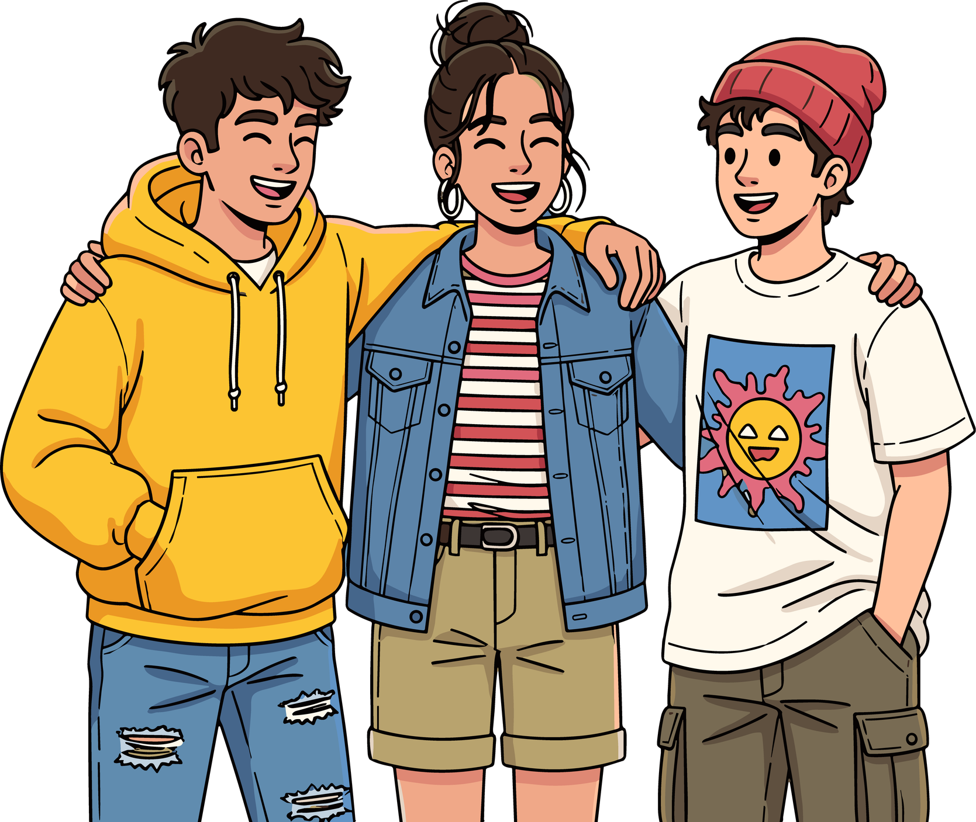
Chiudiamo la sessione di oggi condividendo una breve idea su ciò che abbiamo capito sullo stress.
In una parola o in una breve frase: quale idea portate con voi oggi?
Ricorda:
Oggi abbiamo visto che lo stress può avere molte forme, che il corpo reagisce rapidamente e che esistono tecniche semplici per iniziare a regolarlo.
Domani impareremo strategie più pratiche per gestire meglio lo stress nella vita quotidiana.

Slide 45
Giorno 2: Imparare a regolarsi e a prendersi cura di sé
Attività 2.1
Accoglienza e revisione del Giorno 1

Slide 46
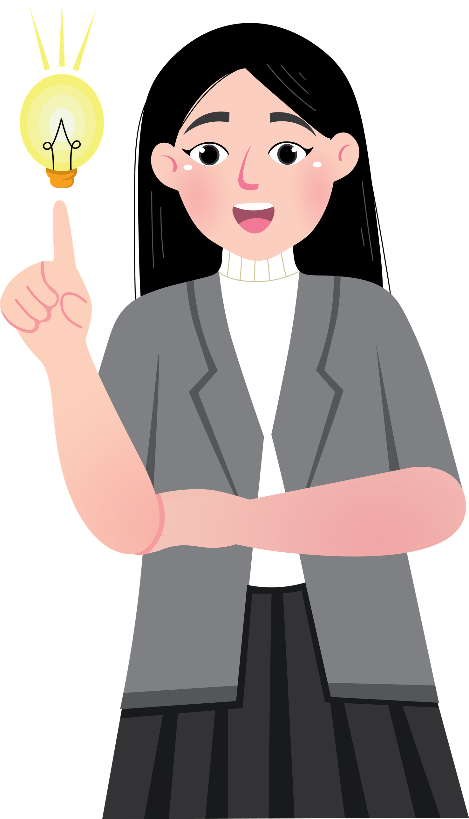
Materiali
  Sedie in cerchio
  Lavagna (opzionale)
Cosa faremo?
  Torneremo in cerchio per ricordare gli aspetti più importanti del giorno precedente e prepararci al lavoro di oggi.

Slide 47
01
Ieri abbiamo visto che lo stress può avere molte forme.
02
Abbiamo imparato come reagisce il corpo.
03
Abbiamo provato tecniche rapide per ridurre l’attivazione.
04
Non esistono risposte “sbagliate”.
Ricorda:
Oggi impareremo strumenti pratici per gestire lo stress, capire il programma di emergenza del cervello e imparare a riempire il nostro serbatoio emotivo.

Slide 48
Attività 2.2
Il programma di emergenza del cervello — come e perché ci blocchiamo

Slide 49
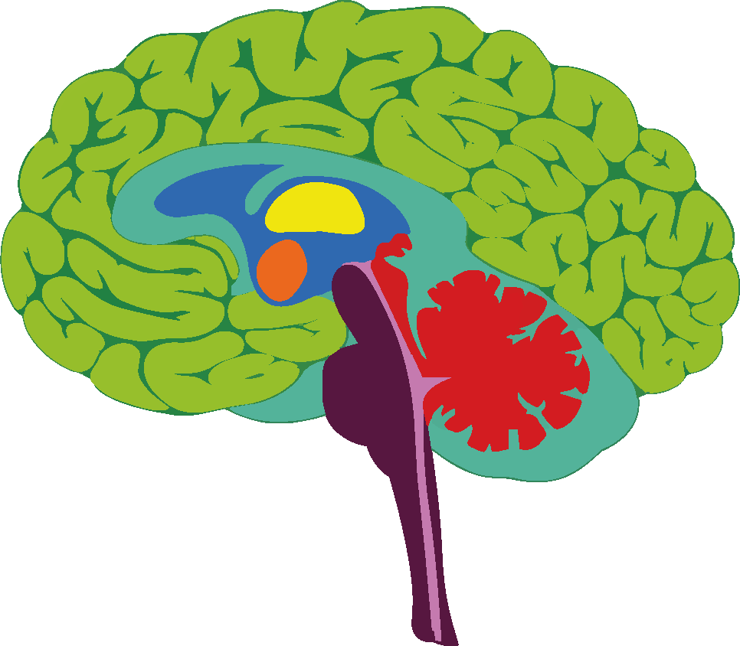
Materiali
  Lavagna o flipchart con un cervello diviso in tre livelli
  Pennarelli per disegnare i livelli: Sopravvivenza – Emozione – Pensiero
Cosa faremo?
Capiremo come funziona il cervello quando lo stress aumenta troppo e perché a volte è difficile pensare, concentrarsi o ricordare.

Slide 50
I tre livelli del cervello
01
Sopravvivenza: impulsi, lotta / fuga / blocco
02
Emozione: valuta se qualcosa è sicuro oppure no
03
Pensiero: memoria, attenzione, decisioni
Sapete dove si trovano?
Quando lo stress aumenta:
Il livello del pensiero si disattiva, il corpo agisce automaticamente, e diventa difficile pensare con chiarezza.

Slide 51
I tre livelli del cervello
01
Sopravvivenza: impulsi, lotta / fuga / blocco
(cervello rettiliano o tronco encefalico)
  Attiva lotta, fuga o blocco
  Reazione automatica
  Priorità: restare al sicuro
  Non permette un pensiero consapevole
È il pilota automatico della paura.

Slide 52
I tre livelli del cervello
02
Emozione: valuta se qualcosa è sicuro oppure no
(cervello medio / sistema limbico)
  Attiva emozioni intense
  Interpreta le minacce
  Decide se qualcosa è sicuro oppure no
  Può esagerare i pericoli
L’emozione decide se rimaniamo in modalità di emergenza.

Slide 53
I tre livelli del cervello
03
Pensiero: memoria, attenzione, decisioni
(cervello superiore / corteccia)
  Pianifica
  Organizza
  Memorizza informazioni
  Si concentra
  Prende decisioni
Quando lo stress aumenta troppo, questo livello si disattiva!
Ricorda:
Non è che non vuoi concentrarti… il tuo cervello è in modalità di emergenza.
Per tornare a pensare con chiarezza, prima deve calmarsi il corpo.

Slide 54
Vi è mai capitato di sapere la risposta, ma che lo stress vi abbia bloccato?
Quali segnali vi indicano che il vostro cervello entra in “modalità di emergenza”?
Perché pensate che sia più utile regolare il corpo piuttosto che cercare di pensare quando lo stress è molto alto?

Slide 55
Attività 2.3
Strategie di coping — strategie per gestire lo stress

Slide 56
Materiali
  Carte delle strategie (stampate o proiettate)
  Lavagna
  Pennarelli
Lamentarsi
Cosa faremo?
Esploreremo strumenti pratici per gestire meglio lo stress nella vita quotidiana.
Organizzeremo le strategie in tre tipi:
Andare a dormire prima
Lavorare di più
Meditare
Fare sport
01
Strategie basate sul corpo
02
Strategie basate sul pensiero
03
Strategie basate sulle azioni

Slide 57
Strategie basate sul corpo
Strategie emotive / basate sulle emozioni
Strategie cognitive
Per ridurre l’attivazione fisiologica
Per regolare o nominare le emozioni
Per interpretare la situazione in modo diverso o trovare soluzioni
  Respirazione lenta
  Stretching
  Fare una passeggiata
  Bere acqua
  Rilassamento muscolare
  Parlare con qualcuno
  Scrivere ciò che sento
  Ascoltare musica rilassante
  Fare brevi pause
  Chiedere aiuto
  Suddividere i compiti
  Fare un piano
  Ricordarmi che è temporaneo
  Mettere in discussione i pensieri catastrofici
  Stabilire priorità
Non è necessario scegliere “la migliore” strategia; ogni persona ne ha bisogno di più di una.
Non condividiamo situazioni personali — parliamo in generale.
Ricorda:
Più strategie conosci, più sarà facile sceglierne una quando lo stress aumenta..

Slide 58
Attività 2.4
“Modello del serbatoio” — il modello del serbatoio emotivo

Slide 59
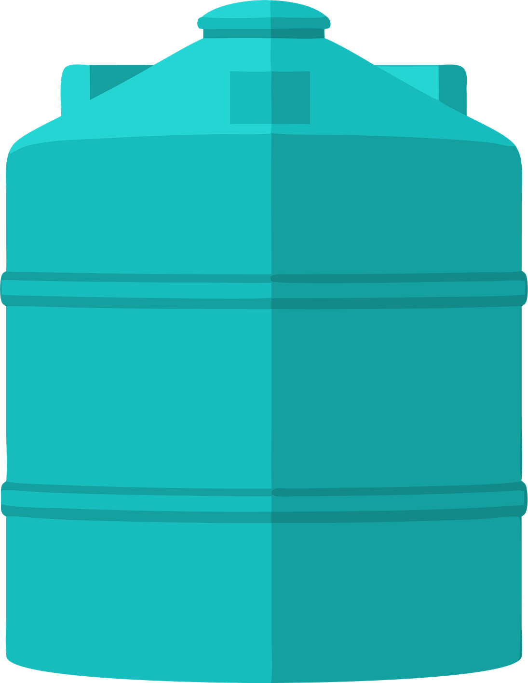
Materiali
  Cartoncino o lavagna
  Pennarelli
Cosa faremo?
  Disegneremo un grande serbatoio
  Scriveremo cosa lo riempie e cosa lo svuota

Slide 60
Cosa riempie il vostro serbatoio?
Ciò che vi nutre vi dà energia.
Amici
Giocare
Musica
Supporto
Natura
Famiglia
Tempo libero
Dormire bene
Sentirsi compresi
Ridere

Slide 61
Cosa vi toglie energia?
Ciò che vi svuota vi toglie energia.
Litigi con amici
Pressione scolastica
Essere stanchi
Troppi compiti
Brutti voti
Cambiamenti improvvisi
Litigi
Problemi in famiglia
Sentirsi soli

Slide 62
Cosa possono essere i “buchi”?
Se il serbatoio ha dei buchi, si svuota rapidamente — anche se provate a riempirlo.
Non mettere limiti
Pretese troppo alte verso se stessi
Ansia costante
Perfezionismo
Non chiedere aiuto
Rimuginare troppo
Paura di deludere gli altri

Slide 63
Il serbatoio può essere ogni giorno molto vuoto o molto pieno.
Ricorda:
Quando il serbatoio è pieno, è più facile regolare lo stress.
Quando è vuoto, tutto diventa più difficile.
Saperlo ti aiuta a decidere di cosa hai bisogno in questo momento.
Cosa pensate svuoti di più il serbatoio degli adolescenti oggi?
Qual è la differenza tra qualcosa che “svuota” il serbatoio e un “buco” nel serbatoio?
Cosa succederebbe se non riempissimo mai il serbatoio?

Slide 64
Attività 2.5
“Sistema di aiuto” + rilassamento guidato
(Viaggio immaginativo / body scan / rilassamento muscolare progressivo)

Slide 65
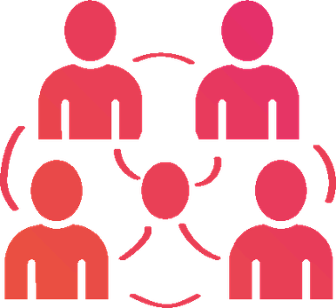
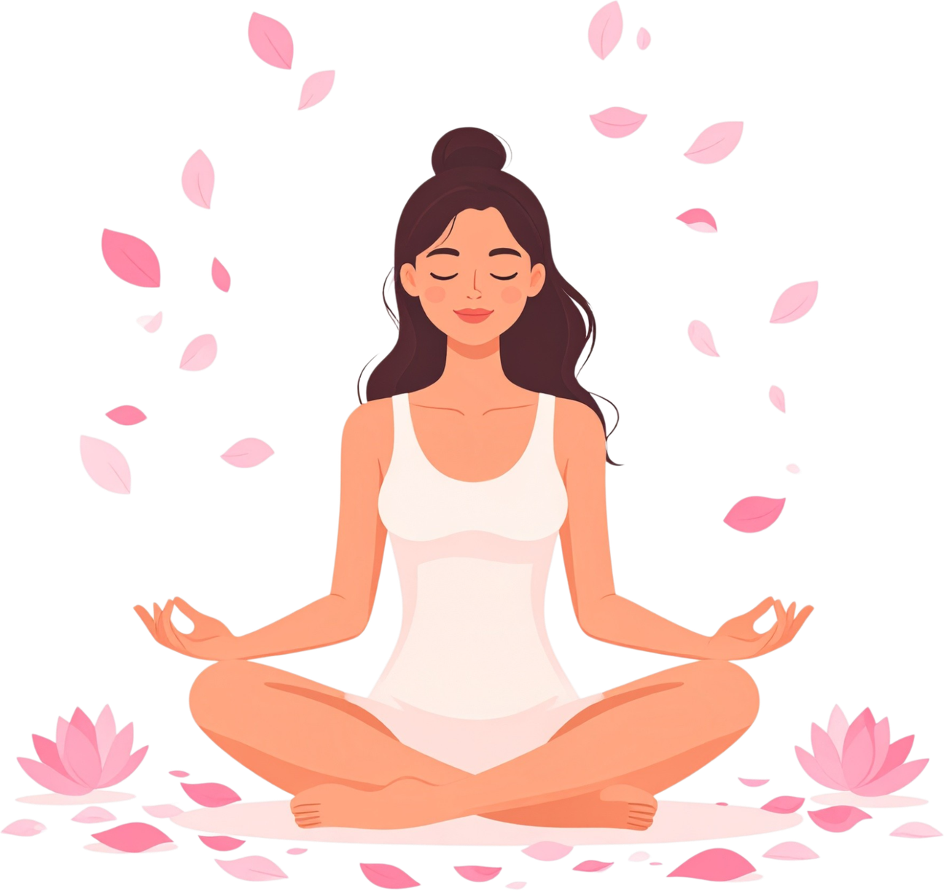
Materiali
  Spazio tranquillo
  Sedie comode
  Musica rilassante (opzionale)
  Spazio per rilassarsi
Cosa faremo?
  Riconoscere il proprio sistema di supporto (“Help System”)
  Svolgere un rilassamento guidato

Slide 66
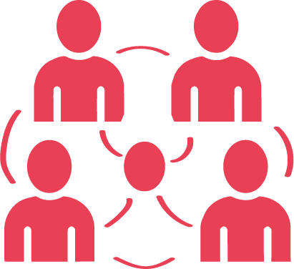
Sistema di aiuto
A chi posso rivolgermi quando sono stressato/a?
Qualcuno con cui ti senti al sicuro
Qualcuno che può consigliarti o accompagnarti
Qualcuno che non giudica
Qualcuno che ascolta

Slide 67
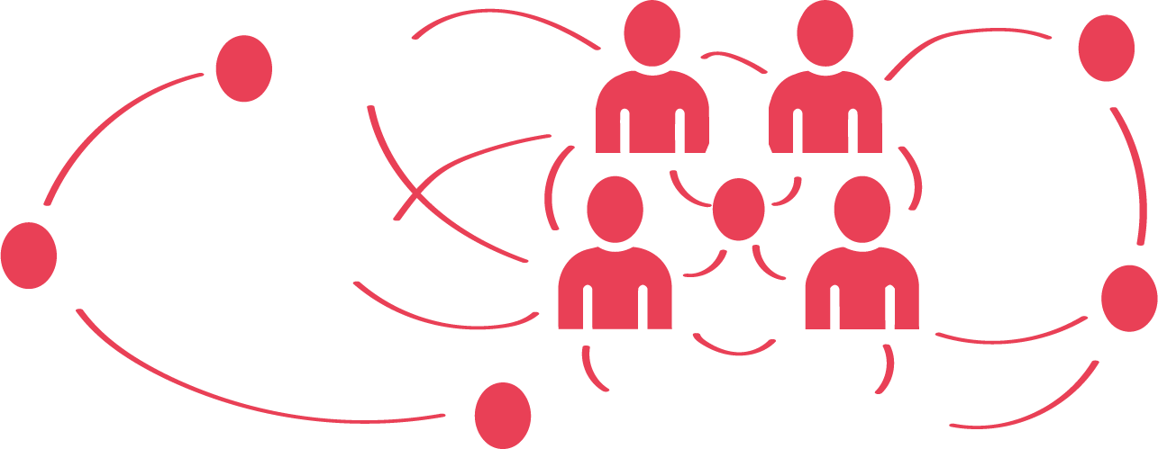
Sistema di aiuto
Chi o cosa fa parte della tua rete di supporto?
Servizio di consulenza della scuola
Tutorə / insegnantə di classe
Coach / allenatorə
Spazio comunitario / spazio di fiducia nella scuola
Attività che aiutano a calmarsi

Slide 68

Geführte Entspannung
Iniziamo con il respiro… Respira dolcemente… ed espira lentamente.
Senti i piedi sul pavimento… rilassati.
Ora le gambe… la pancia… le spalle… la mascella… la fronte…
(Pausa breve)
Ora immaginate un luogo in cui il vostro corpo può calmarsi:
un bosco, il mare, la vostra stanza, un luogo tranquillo…
In questo luogo non c’è fretta.
Potete lasciare andare il peso della giornata.
Respirate lì per qualche secondo…
(Pausa finale)
Poco a poco tornate di nuovo nella stanza…
muovete le dita… allungatevi dolcemente…
e aprite gli occhi quando siete prontə.

Slide 69
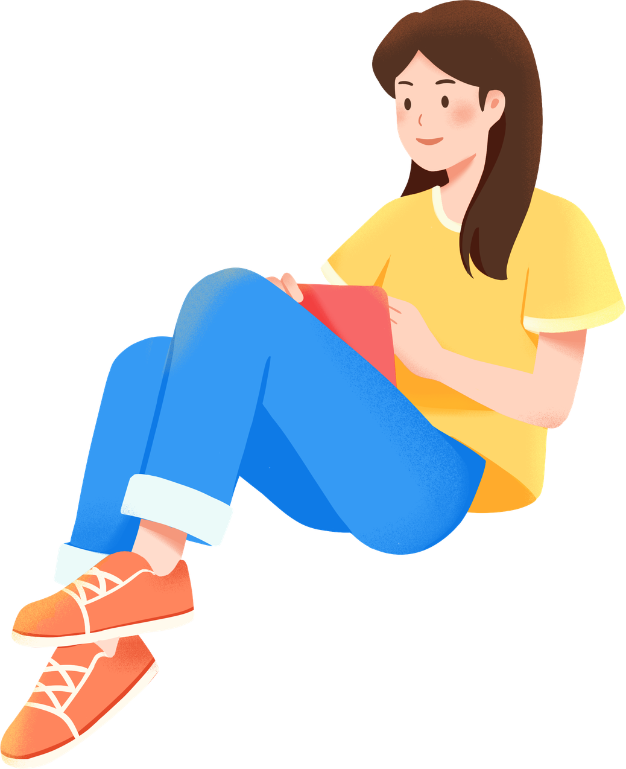
Cosa vi ha aiutato di più nel rilassamento: il respiro, il body scan o l’immaginare un luogo?
Quali caratteristiche dovrebbe avere una persona che fa parte del vostro “Help System”?
Quale strategia volete ricordare per il futuro?
Ricorda:
Chiedere aiuto è anche un modo per regolare lo stress.
Non devi fare tutto da solə.

Slide 70
Attività 2.6
Gioco “1–7” — stress improvviso e presa di decisioni

Slide 71
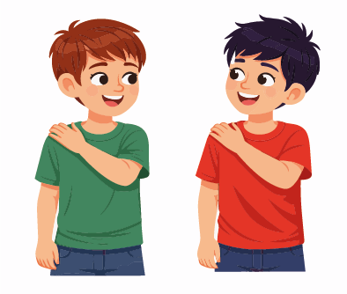
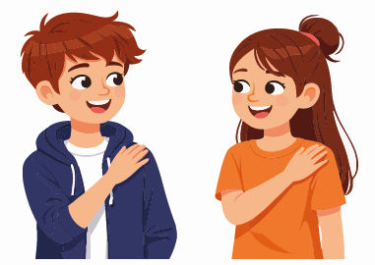
Materiali
  Spazio sufficiente per stare in cerchio
Cosa faremo?
  Giocheremo a un gioco rapido di segnali, in cui dovrete reagire a un ritmo.

Slide 72
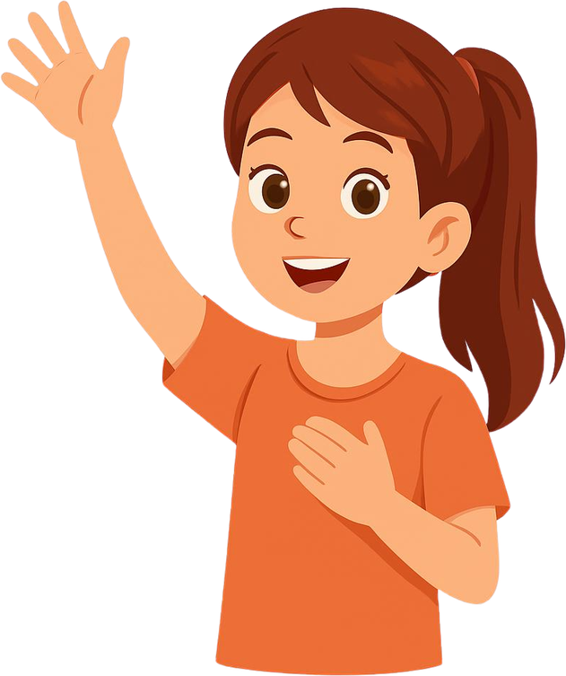
Mano sinistra sulla spalla destra
Mano destra sulla spalla sinistra
7
Il segnale continua verso destra.
Il segnale continua verso sinistra.
1, 2, 3, 4, 5, 6…
1, 2, 3, 4, 5, 6…

Slide 73
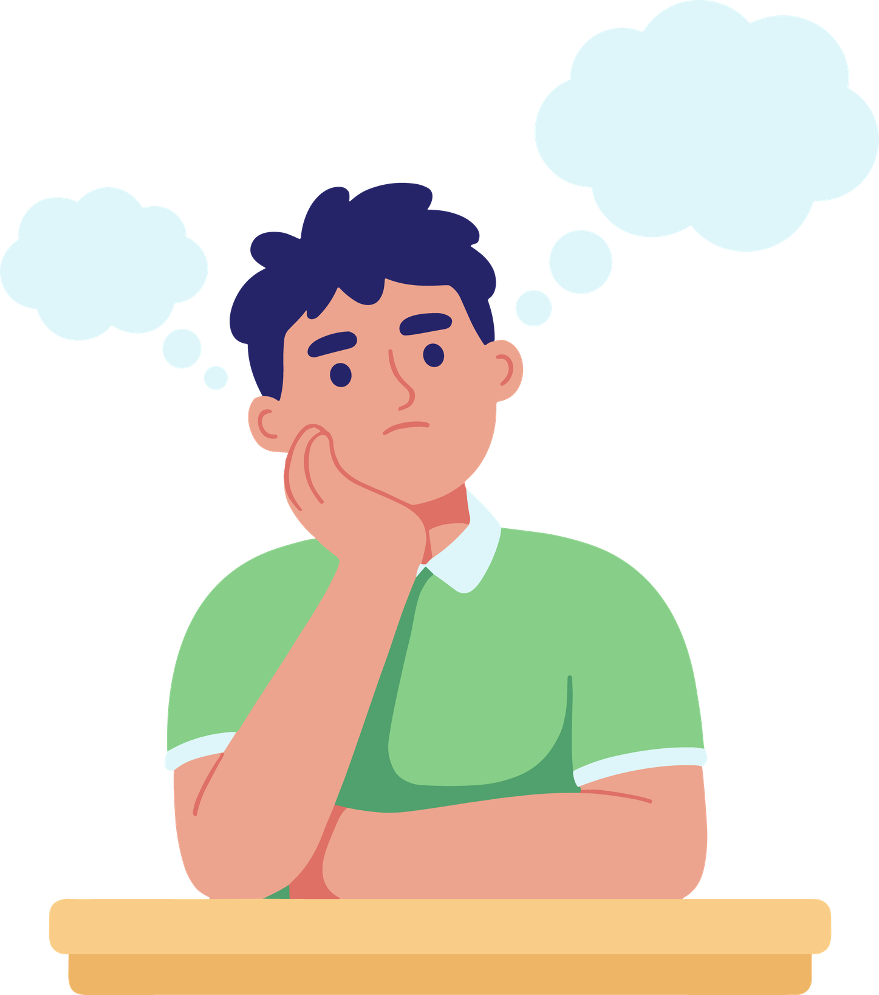
Cosa è successo quando abbiamo cercato di essere veloci?
È stato più difficile pensare quando è comparso il “7”?
Quali strategie avete usato per concentrarvi?

Slide 74
Attività 2.7
Conclusione del modulo — integrazione e riflessione finale

Slide 75
Chiudiamo il modulo condividendo una breve idea su ciò che abbiamo imparato in queste due sessioni.
In una parola o in una breve frase: quale idea portate con voi da questi moduli?
In questi giorni abbiamo visto:
01
Che cos’è lo stress
02
Come reagiscono il corpo e il cervello
03
Quali cose ci attivano
04
Come riempire il serbatoio emotivo
05
Come usare strategie per regolarsi
06
Chi può aiutarci e come proteggere il nostro benessere

Slide 76
Chiudiamo il modulo condividendo una breve idea su ciò che abbiamo imparato in queste due sessioni.
In una parola o in una breve frase: quale idea portate con voi da questi moduli?
Ricorda:
Lo stress fa parte della vita.
È importante imparare a riconoscerlo e sapere di cosa hai bisogno quando compare.
Non sei solə: hai strumenti e supporto.

Slide 77
Attività complementari
Attività 3.1
Il semaforo dello stress — riconoscimento rapido del livello di attivazione

Slide 78
Materiali
  Cartoncini rossi, gialli e verdi
  Pennarelli
  Modello del semaforo (opzionale)
  Lavagna
Cosa faremo?
  Conosceremo i tre livelli di stress: verde, giallo e rosso.
  Riconosceremo cosa proviamo in ogni livello.
  Definiremo strategie concrete per regolare ogni livello.
  Creeremo un mini semaforo personale (opzionale) da usare durante tutto l’anno.

Slide 79
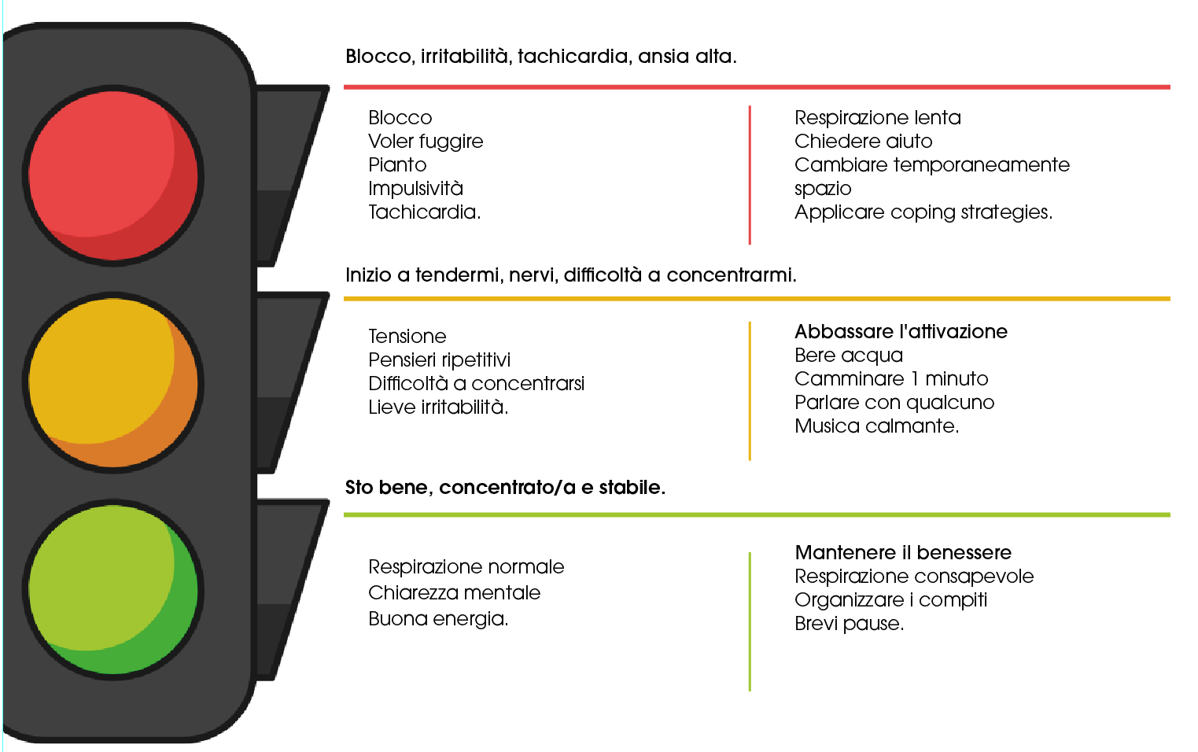
Esempi per ogni livello
Cosa posso fare quando sono in ogni colore?

Slide 80
In quale colore ti trovi in questo momento?
Quali segnali ti indicano che sei nel giallo?
Cosa fai quando sei nel rosso?
Cosa ti aiuta a tornare nel verde?
Ricorda:
Riconoscere il colore in cui ti trovi è il primo passo per regolarti.

Slide 81
Attività 3.2
Kit di primo soccorso emotivo

Slide 82
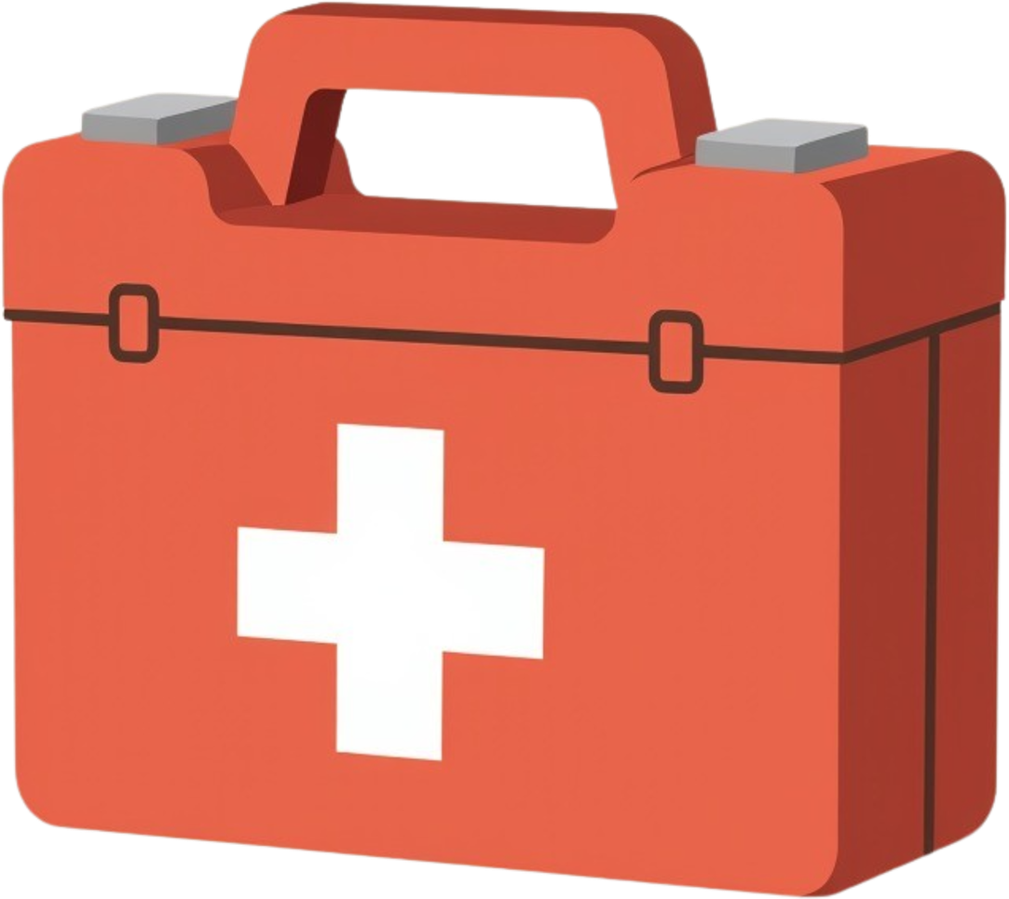
Materiali
  Piccola scatola o busta
  Strisce di carta o cartoncini
  Pennarelli
  Decorazioni opzionali (adesivi, colori)
Cosa faremo?
  Creeremo una piccola “scatola di emergenza emotiva”
  Scriveremo strumenti rapidi per calmarsi
  Trasformeremo strategie astratte in promemoria concreti

Slide 83
Come esistono cassette di primo soccorso per le ferite,
ne creiamo una anche per lo stress.
Questa scatola ti aiuta quando ti senti sopraffattə.
È personale: non devi condividerla con gli altri.
Ricorda:
A volte i promemoria fisici aiutano più che cercare di ricordare tutto.
Cosa ti aiuta a calmarti quando sei molto stressatə?
Quale frase vorresti ricordare in un momento difficile?
Cosa ti piacerebbe trovare nella tua scatola quando stai male?

Slide 84
Lo stress fa parte della vita, ma hai strumenti per affrontarlo.
Ogni volta che usi una strategia, respiri, chiedi aiuto o ascolti il tuo corpo, ti prendi cura di te stessə e diventi più fortə.
Oggi sapete già
01
Non puoi evitare tutto lo stress…
ma puoi imparare ad affrontarlo.
Fermati. Respira. Scegli di cosa hai bisogno.
Cosa vi stressa
02
Come funziona nel vostro corpo e nel vostro cervello
03
Quali cose provocano stress
04
Come si riempie o si svuota il vostro serbatoio emotivo
05
Come usare strategie per regolarvi
06
Chi può aiutarvi
07
Come prendervi cura del vostro benessere

Slide 85


